Slide 1
Curso de Almacenamiento NAS
enaire.es

Slide 2

Curso de Almacenamiento NAS

Slide 3
ÍNDICE
ARQUITECTURA LÓGICA Y FÍSICA DE LA SOLUCIÓN DE ALMACENAMIENTO
Sistema operativo DATA ONTAP
HERRAMIENTAS DE GESTIÓN
3.1 Herramienta Web: NetApp OnCommand System Manager 2.x
3.2 Acceso por consola GSI-PALESTRA
Comandos NFS
4.1 Exportación NFS de volúmenes
Comandos AUTOSUPPORT y CLUSTER
5.1 Autosupport
6.2 Clúster
Configuración de red de almacenamiento de los servidores
7. Arranque y parada

Slide 4
TEMA 1
Arquitectura Lógica y Física de la solución de almacenamiento
enaire.es

Slide 5
1. ARQUITECTURA LÓGICA Y FÍSICA DE LA SOLUCIÓN DE ALMACENAMIENTO
El sistema operativo para los productos N Series es el software Data ONTAP. Está altamente optimizado, es escalable, flexible y puede manejar perfectamente entornos heterogéneos. Se integra en UNIX, Windows y entornos Web.
Entre las características de Data ONTAP se incluyen:
Volúmenes flexibles que no requieren pre-particionado.
Uso de varios procesadores simultáneamente para mejor rendimiento.
Acceso a datos a nivel de bloque vía FCP e iSCSI.
Acceso a nivel de fichero en redes ethernet-ip mediante NFS, CIFS, HTTP o FTP.
Protección y recuperación de datos.
RAID de doble paridad.
Mecanismos basados en disco para referenciación de datos.
SnapShot que permite backups instantáneos de ficheros y su recuperación por parte de los usuarios. Solamente se guardan cambios a nivel de bloque por lo que tan solo una pequeña porción de espacio es requerido para cada nuevo snapshot.
FlexVol que permite al administrador crear varios volúmenes flexibles en grandes pools de discos. Esta característica permite thin provisioning dinámico, no disruptivo, incrementando la eficiencia en el uso del espacio disponible y mejorando el tiempo de acceso a los datos, mejorando el rendimiento.
5

Slide 6
1. ARQUITECTURA LÓGICA Y FÍSICA DE LA SOLUCIÓN DE ALMACENAMIENTO
Funcionalidades a nivel de software en IBM N series (1 de 2)
Data ONTAP | Sistema operativo que optimiza el suministro de datos y permite múltiples protocolos para acceder a los mismos
iSCSI | Permite transferencia de datos entre almacenamiento y servidores a nivel de bloque (protocolo iSCSI) a través de una red IP. iSCSI permite la creación de SANs basadas en IP para optimizar la transferencia de tráfico de bases de datos en entornos IP
ASIS | Proporciona deduplicación a nivel de bloque en todo el volumen flexible en una controladora de almacenamiento N series.
Disk Sanization | Proceso de borrado físico de los datos sobre-escribiendo con patrones específicos de datos aleatorios impidiendo la recuperación de los datos almacenados previamente.
iSCSI | Activa el soporte para iSCSI.
Near-Store | Diseñado para ayudar a optimizar el N Series para aplicaciones de protección y retención de datos. Permite flujos de datos adicionales y concurrentes así como SnapVault para NetBackup
SnapMover | Proporciona una solución para migración local de datos, optimizando la distribución de las cargas de trabajo entre sistemas N series que comparten un array de discos. Permite migrar la propiedad de un volumen entre dos filer con un solo comando
SyncMirror | Proporciona protección de datos manteniendo dos copias de los datos online. Permite mirror síncrono y local entre dos volúmenes conectados al mismo filer
SnapShot | Permite copias de seguridad instantáneas sin necesidad de almancenar diferentes versiones de copias completas de los datos ahorrando mucho tiempo y espacio en disco
enaire.es

Slide 7
1. ARQUITECTURA LÓGICA Y FÍSICA DE LA SOLUCIÓN DE ALMACENAMIENTO
Funcionalidades a nivel de software en IBM N series (2 de 2)
FlexVol | Permite crear múltiples volúmenes flexibles en grandes pools de discos.
FilerView | Herramienta de administración web que permite a los administradores de TI gestionar los N series en remoto. Es simple e intuitivo.
FlexShare | Proporciona a los administradores la capacidad de aprovechar la infraestructura existente e incrementar su utilización sin sacrificar el rendimiento que las aplicaciones críticas a nivel de rendimiento requieren. Con el uso de FlexShare, los administradores pueden consolidar diferentes aplicaciones y conjuntos de datos en un único sistema de almacenamiento. Esto les proporciona el control de priorizar aplicaciones basándose en como de críticas son para el negocio.
AutoSupport | Un sofisticado agente que funciona dentro del sistema operativo Data ONTAP y sistemas N series. Monitoriza continuamente la salud de sus sistemas y alerta si se encuentra cualquier problema o incidencia. Estas alertas pueden generarse en forma de correos electrónicos.
SecureAdmin | Módulo de Data ONTAP que permite sesiones administrativas correctamente autenticadas y vía comandos a través de la intranet o internet.
iSCSI Host Attachement Kits | Kit de soporte que incluye software y documentación para conectar un host vía iSCSI. El programa de soporte incluye aplicaciones que muestran información detallada necesitada por los servicios de soporte técnico para diagnosticar problemas e incidencias correctamente.
enaire.es

Slide 8
1. ARQUITECTURA LÓGICA Y FÍSICA DE LA SOLUCIÓN DE ALMACENAMIENTO
Funcionalidades opcionales IBM N series (1 de 4)
CIFS | Permite a los servidores y clientes Windows acceder a través de la red IP usando el protocolo CIFS. No se requiere licencia de acceso para clientes (CAL) de Microsoft.
NFS | Permite a los servidores y clientes UNIX y Linux acceder a través de la red IP usando el protocolo NFS.
iSCSI | Permite la transferencia de datos entre servidores vía bloque a través de una red IP.
FCP | Permite la transferencia de datos entre servidores vía bloque a través de una red SAN de FC usando el protocolo FPC . Permite la integración de los N series en entornos SAN.
CFO | Instalado en un par de controladoras de almacenamiento N series, esta funcionalidad está diseñada para permitir la transferencia de datos entre una controladora que se ha vuelto inaccesible a otra que aún funciona (funcionalidad de clúster)
FlexCache para NFS | Diseñado para crear una capa de caché en la infraestructura de almacenamiento que ayuda a eliminar los cuellos de botella en entornos NFS. Replica conjuntos de datos con un alto nivel de acceso a cualquier parte de la infraestructura.
FlexClone | Permite replicación casi instantánea de conjuntos de datos / volúmenes sin requerir espacio adicional en disco en el momento de su creación.
MetroCluster | Una solución empresarial integrada, altamente disponible diseñada con las más avanzadas tecnologías de IBM para permitir la réplica de los datos entre sitios remotos.
Microsoft Exchange Bundle | Proporciona soporte para un numero específico de usuarios de Single Mailbox Recovery
enaire.es

Slide 9
1. ARQUITECTURA LÓGICA Y FÍSICA DE LA SOLUCIÓN DE ALMACENAMIENTO
Funcionalidades opcionales IBM N series (2 de 4)
MultiStore | Permite consolidar un gran numero de servidores de ficheros Windows y UNIX en un único sistema de almacenamiento. Está diseñado para permitir crear de manera rápida y sencilla particiones lógicas, separadas y privadas tanto en la red filer como como en los recursos de almacenamiento
SnapLock | Facilita cumplir las normativas de retención de datos usando una tecnología de discos acorde con la normativa SEC y la tecnología WORM («Write Once Read Many» | escribir una vez y leer varias)
SnapManager para Exchange | Diseñado para facilitar la gestión del almacenamiento así como las operaciones de copias de seguridad y restauración en bases de datos Microsoft Exchange
SnapManager para HyperV | Diseñado para integrarse con la infraestructura de servidores virtuales Hyper-V de Microsoft. Permite automatizar tareas cruciales como las copias de seguridad, recuperación de datos, restauración y clonado de sistemas. Proporciona conectividad para cualquier número de servidores Microsft Hyper-V a una única controladora de almacenamiento.
SnapManager para Oracle | Diseñado para integrarse con una base de datos Oracle y automatizar operaciones cruciales como de copias de seguridad, restauración, recuperación y clonado.
SnapManager para SAP | Diseñado para permitir a los administradores de SAP realizar copias y restauraciones de un sistema SAP instalado en una base de datos Oracle. Está diseñado para simplificar el aprovisionamiento y la protección de datos en grandes entornos SAP.
SnapManager para SharePoint | Proporciona una única consola para gestionar copias de seguridad y restauraciones basadas en disco de bases de datos, portales, sitios, sub-sitios, carpetas, documentos y versiones de documentos en SharePoint.
SnapManager para SQL | Diseñado para ayudar a reducir los tiempos de copia de seguridad y restauración en bases de datos SQL usando copias de seguridad basadas en snapshots.
SnapManager para VI | Diseñado para integrarse con una infraestructura de servidores virtuales y automatizar tareas tales como las copias de seguridad, restauraciones, recuperaciones y clonado (VI = Infraestructuras Virtuales)
enaire.es

Slide 10
1. ARQUITECTURA LÓGICA Y FÍSICA DE LA SOLUCIÓN DE ALMACENAMIENTO
Funcionalidades opcionales IBM N series (3 de 4)
SnapMirror | Proporciona un software de mirror remoto que permite automatizar la replicación de sistemas de archivos entre sitios. SnapMirror permite replicación remota a través de internet de manera asíncrona, síncrona y semi-síncrona con el consiguiente ahorro de costes. Las copias de seguridad completas van seguidas de actualizaciones / copias incrementales a nivel de bloque.
SnapMirror SnapVault Bundle | Esta funcionalidad está diseñada para mejorar clientes que quieren proporcionar un sitio remoto y en mirror para sus copias de seguridad. SnapVault Primary y SnapManager no están incluidos en este paquete.
SnapRestore | Permite la recuperación rápida de volúmenes y ficheros desde snapshots. Proporciona la posibilidad de restaurar volúmenes con un solo comando (en oposición a la restauración vía SnapShot a nivel de fichero)
SnapValidator | Proporciona validación y protección de datos para Oracle
SnapVault | Proporciona copias de seguridad basadas en disco, realizando de manera periódica copias de las copias realizadas vía SnapShot a otro sistema. Para el sitio primario se requiere la licencia SnapVault Primary para el secundario otra denominada SnapVault Secondary.
OSSV | Open System SnapVault está diseñado para ser un sistema de protección de datos disco-a-disco en entornos heterogéneos. Protege los datos que residen en un sistema primario que puede ser un sistema de almacenamiento conectado a un servidor corriendo AIX, Windows, VMWare o Linux.
Operation Manager Core | Las funcionalidades OMC están diseñadas para proporcionar un punto central de control, herramientas de configuración y que genere alertas e informes. Estas herramientas están diseñadas para ayudar a gestionar la infraestructura de almacenamiento de acuerdo con los requisitos del negocio reduciendo el TCO (costes totales)
Protection Manager | Proporciona software de gestión de copias de seguridad y replicación para un sistema N series basado en disco de protección y recuperación ante desastres.
enaire.es

Slide 11
1. ARQUITECTURA LÓGICA Y FÍSICA DE LA SOLUCIÓN DE ALMACENAMIENTO
Funcionalidades opcionales IBM N series (4 de 4)
Provisioning Manager | Un software automático y basado en políticas para entornos N series. Está diseñado para automatizar procesos manuales y repetitivos de aprovisionamiento, incrementando la productividad de los administradores e mejorando la disponibilidad de los datos asegurándose de que el aprovisionamiento de almacenamiento cumple con las políticas de protección de datos.
SMBR | Single MailBox Recovery añade una avanzada funcionalidad al SnapManager para Exchange, permitiendo restaurar emails y objetos individuales desde cualquier snapshot reciente.
SnapDrive | Aplicación de software diseñada para mejorar las capacidades de gestión del almacenamiento en un entorno de sistema operativo, incluyendo una gestión sencilla de los volúmenes, clusters, snapshots y replicaciones.
HTTP | Permite a un usuario transferir páginas web y sus ficheros asociados.
FlexScale | Usado exclusivamente para mejorar el rendimiento gestionando una caché adicional proporcionada los módulos Performance Accelerator Estos módulos pueden añadirse opcionalmente a los N series.
Virtual File Manager | Solución para gestionar datos en ficheros no estructurados. Proporciona funcionalidades de gestión para el servidor así como consolidación, migración, gestión remota de los datos de la oficina y características de recuperación ante desastre mientras evita las interrupciones por parte de los usuarios. Todas estas funcionalidades se automatizan en base a políticas.
enaire.es

Slide 12
1. ARQUITECTURA LÓGICA Y FÍSICA DE LA SOLUCIÓN DE ALMACENAMIENTO
¿Qué es un agregado?
Un conjunto de espacio en disco usado como un contenedor
Contiene uno o más volúmenes lógicos (FlexVol).
Existen dos tipos de agregados
Agregados sin mirror (un PLEX).
Agregados con mirror (dos PLEX).
PLEX
Es un conjunto de uno o más grupos de RAID.
Límites en agregados y volúmenes
Número máximo de agregados: 100
Tamaño máximo de un agregado: 16 TB
Tamaño mínimo de un agregado: 10 GB
Número máximo de grupos de RAID por agregado: 150 (400 por sistema de almacenamiento).
Tamaño mínimo de un volumen: 20 MB
Máximo número de volúmenes: 200
enaire.es

Slide 13
1. ARQUITECTURA LÓGICA Y FÍSICA DE LA SOLUCIÓN DE ALMACENAMIENTO
Hemos comentado que un agregado es un conjunto de espacio en disco y que se usa como contenedor. Dependiendo de si queremos hacer uso de las funcionalidades de RAID crearemos unos tipos de agregados u otros.
Si el agregado no tiene mirror, solo contiene un Plex. Un Plex es una colección de uno o más grupos de RAID. Conjuntamente proporcionan volúmenes con el sistema de archivos WAFL (Write Anywere File Layout o «capa de ficheros donde escribir en cualquier lugar»).
Si tenemos habilitado SyncMirror, Data ONTAP añade un segundo Plex al agregado, que funciona como un mirror a nivel de RAID para el primer Plex del agregado.
Cuando creas un agregado, Data ONTAP asigna discos de datos y de paridad a los grupos de RAID, dependiendo de las opciones que elijas, tales como el tamaño del grupo de RAID o el nivel de protección.
Cada agregado posee su propia configuración de RAID y un conjunto de discos asignados. En cada agregado puedes crear uno o más volúmenes FlexVol. Puedes incrementar el espacio disponible en un agregado añadiendo más discos al grupo de RAID existente o añadiendo uno o varios nuevos grupos de RAID.
enaire.es

Slide 14
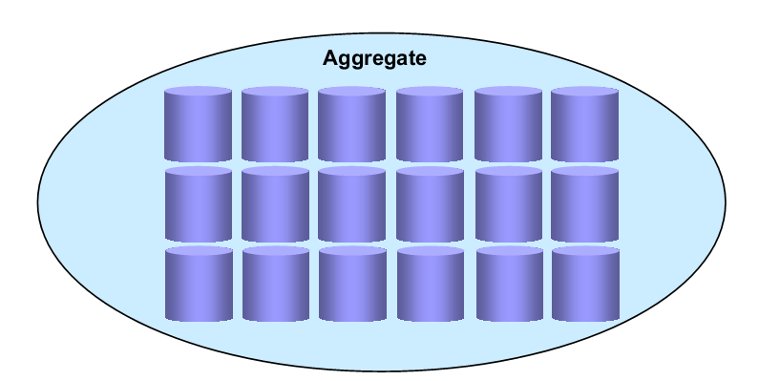
1. ARQUITECTURA LÓGICA Y FÍSICA DE LA SOLUCIÓN DE ALMACENAMIENTO
Concepto de agregado sin mirror (1 de 5)
Agregado: conjunto de espacio en disco y que se usa como contenedor para poder crear uno o más volúmenes flexibles. Los agregados conforman la capa física.
enaire.es

Slide 15
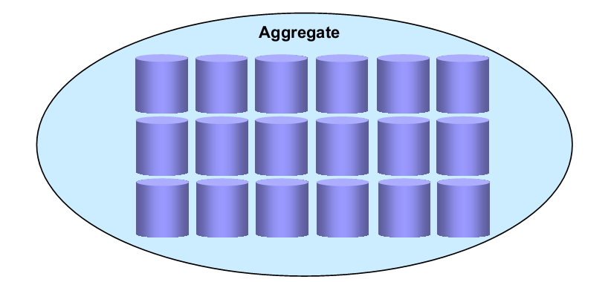
1. ARQUITECTURA LÓGICA Y FÍSICA DE LA SOLUCIÓN DE ALMACENAMIENTO
Concepto de agregado sin mirror (2 de 5)
Agregado: Especifica un tipo de RAID
RAID 4: Un disco será usado para paridad (tolera fallos en un solo disco)
RAID DP (doble paridad): RAID 4 más otro disco para la doble paridad (tolera fallos en dos discos)
enaire.es

Slide 16
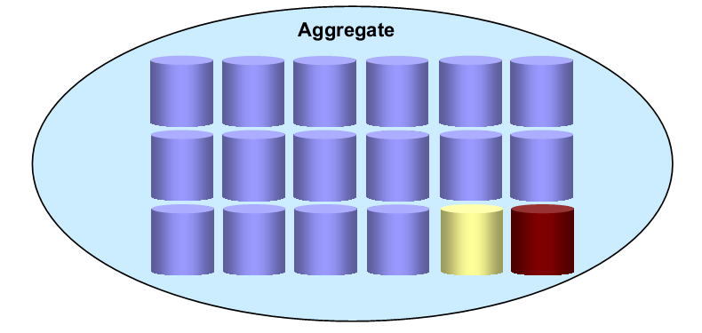
1. ARQUITECTURA LÓGICA Y FÍSICA DE LA SOLUCIÓN DE ALMACENAMIENTO
Concepto de agregado sin mirror (3 de 5)
Opcionalmente, se puede especificar el número de discos por grupo de RAID
Tipo de RAID | Max discos FC | Discos FC por defecto | Max discos ATA | Discos ATA por defecto
RAID 4 | 14 | 8 | 7 | 7
RAID DP | 28 | 16 | 16 | 14
enaire.es

Slide 17
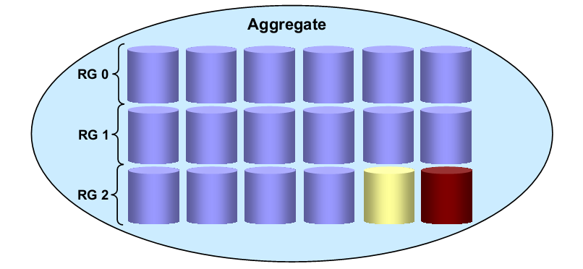
1. ARQUITECTURA LÓGICA Y FÍSICA DE LA SOLUCIÓN DE ALMACENAMIENTO
Concepto de agregado sin mirror (4 de 5)
Opcionalmente, se puede especificar el número de discos por grupo de RAID
Para RAID 4 el máximo son 14 discos de FC o 7 SATA
Para RAID_DP el máximo son 28 discos FC o 16 SATA
enaire.es

Slide 18
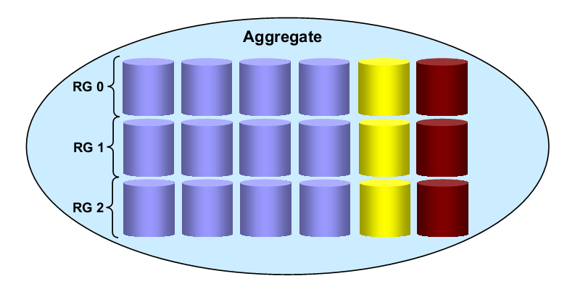
1. ARQUITECTURA LÓGICA Y FÍSICA DE LA SOLUCIÓN DE ALMACENAMIENTO
Concepto de agregado sin mirror (5 de 5)
Opcionalmente, se puede especificar el número de discos por grupo de RAID
Para RAID 4 el máximo son 14 discos de FC o 7 SATA
Para RAID_DP el máximo son 28 discos FC o 16 SATA
enaire.es

Slide 19
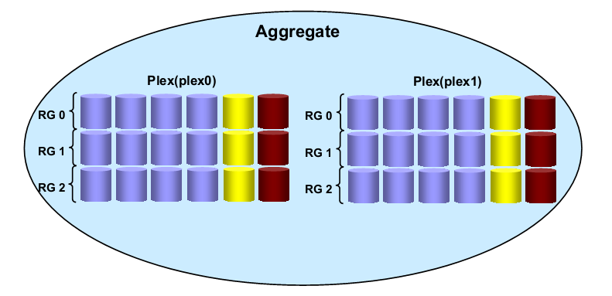
1. ARQUITECTURA LÓGICA Y FÍSICA DE LA SOLUCIÓN DE ALMACENAMIENTO
Concepto de agregado con mirror
SyncMirror está activado (SyncMirror_Local o Cluster_Remote)
Plex0 y Plex1 están en mirror.
enaire.es

Slide 20
1. ARQUITECTURA LÓGICA Y FÍSICA DE LA SOLUCIÓN DE ALMACENAMIENTO
Normas para crear agregados
El nombre para el agregado:
Debe empezar con una letra o «_»
Debe contener solo letras, dígitos y «_»
No debe sobrepasar los 255 caracteres
Los discos a incluir en el agregado deben:
Ser del mismo tipo (FC-AL, ATA, SAS o SCSI)
Deben funcionar a las mismas RPM
Estados disponibles para un agregado
Offline
No se permiten lecturas ni escrituras
Restricted
Algunas operaciones como la reconstrucción de paridad están permitidas, pero no el acceso a los datos
Online
Se permite lectura y escritura en los volúmenes creados en el agregado
enaire.es

Slide 21
1. ARQUITECTURA LÓGICA Y FÍSICA DE LA SOLUCIÓN DE ALMACENAMIENTO
Estados de un agregado: Online
Se permite la lectura y escritura a sus volúmenes. A su vez estos son los estados que puede presentar un agregado online:
Copying: el agregado es actualmente el objetivo de una copia entre agregados activos.
Degraded: El agregado contiene al menos un RAID degradado que no está siendo reconstruido tras el fallo de un disco.
Foreign: Existen discos que contiene el agregado han sido movidos a otro sistema de almacenamiento.
Growing: Hay discos que están en proceso de ser añadidos al agregado.
Ironing: Una comprobación de consistencia a nivel de WAFL está siendo realizada en el agregado.
Partial: Al menos un disco ha sido encontrado en el agregado, pero dos o más no están accesibles.
Verifying: Se está ejecutando una operación de verificación en el agregado.
Double degraded: El agregado contiene al menos un grupo de RAID con doble fallo del disco que no está siendo reconstruido.
Initializing: El agregado está siendo inicializado.
Invalid: El agregado no contiene un sistema de archivos válido.
Mirrored: El agregado está en mirror y todos sus grupos de RAID funcionan correctamente.
Mirror degraded: El agregado está en mirror y un de sus plexes está offline o resincronizándose.
Normal: El agregado no está en mirror y todos sus grupos de RAID funcionan correctamente.
Resyncing: El agregado contiene dos plexes de los que uno está resincronizándose con el agregado.
WAFL inconsistent: El agregado se ha marcado como dañado.
enaire.es

Slide 22
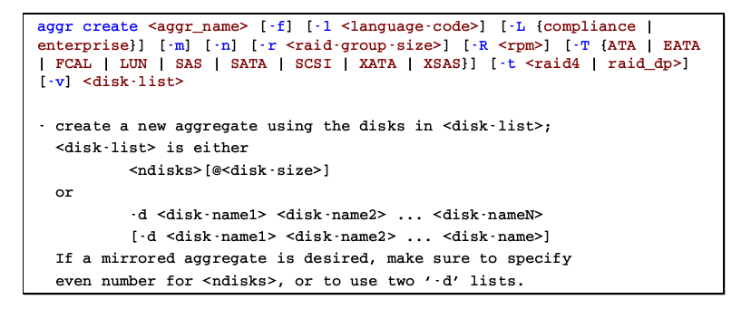
1. ARQUITECTURA LÓGICA Y FÍSICA DE LA SOLUCIÓN DE ALMACENAMIENTO
Creación de un agregado (1 de 2)
Sintaxis del comando
Opciones disponibles al crear un agregado:
-t: tipo de RAID {raid0 | raid4 | raid_dp}.
-r: tamaño máximo del grupo de RAID para el agregado.
-d: el ID de uno o más discos disponibles. Usa los espacios en blanco para separar IDs de varios discos.
enaire.es

Slide 23
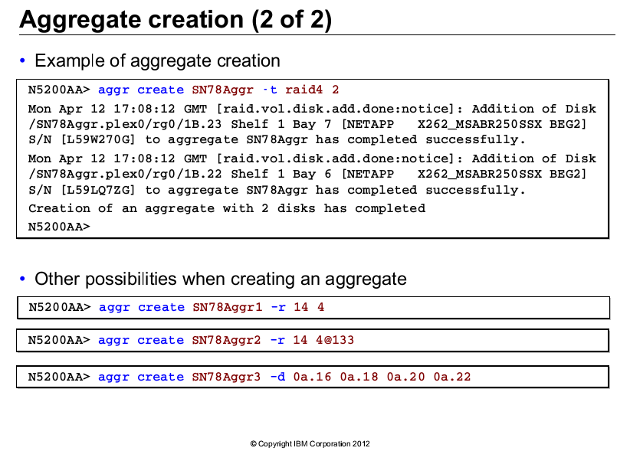
1. ARQUITECTURA LÓGICA Y FÍSICA DE LA SOLUCIÓN DE ALMACENAMIENTO
Creación de un agregado (2 de 2)
Ejemplo de creación de un agregado
Otras posibilidades cuando se crea un agregado
enaire.es

Slide 24
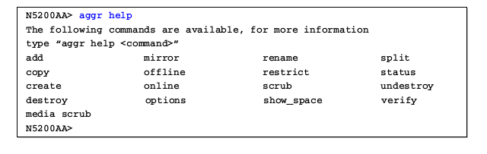
1. ARQUITECTURA LÓGICA Y FÍSICA DE LA SOLUCIÓN DE ALMACENAMIENTO
Información de estado de un agregado (1 de 4)
Existen distintas opciones disponibles para ver las características del agregado
enaire.es

Slide 25
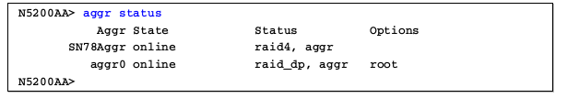
1. ARQUITECTURA LÓGICA Y FÍSICA DE LA SOLUCIÓN DE ALMACENAMIENTO
Información de estado de un agregado (2 de 4)
Para mostrar las características del agregado:
enaire.es

Slide 26
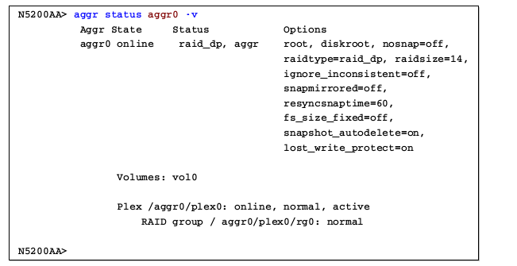
1. ARQUITECTURA LÓGICA Y FÍSICA DE LA SOLUCIÓN DE ALMACENAMIENTO
Información de estado de un agregado (3 de 4)
Existen distintas opciones disponibles para ver las características del agregado
enaire.es

Slide 27
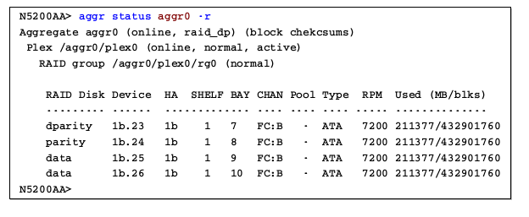
1. ARQUITECTURA LÓGICA Y FÍSICA DE LA SOLUCIÓN DE ALMACENAMIENTO
Información de estado de un agregado (4 de 4)
Para mostrar los dispositivos físicos que conforman un agregado:
enaire.es

Slide 28
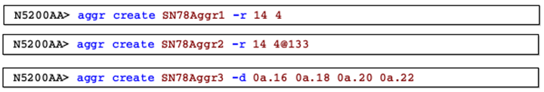
1. ARQUITECTURA LÓGICA Y FÍSICA DE LA SOLUCIÓN DE ALMACENAMIENTO
Gestionando un agregado
Renombrar un agregado
Añadir discos a un agregado
Cambiar el tipo de RAID
Otras posibilidades
enaire.es

Slide 29
1. ARQUITECTURA LÓGICA Y FÍSICA DE LA SOLUCIÓN DE ALMACENAMIENTO
Cambiando el estado del agregado (1 de 2)
Poner el agregado offline
Existen dos maneras de hacerlo según queramos:
realizar tareas de mantenimiento.
destruir el agregado.
El siguiente comando se ejecuta en modo normal. En este caso, te aseguras de que todos los FlexVols se han puesto offline.
aggr offline nombre_de_agregado
Para poner el agregado offline en modo mantenimiento ejecute los siguientes pasos:
Active (o reinicie) el sistema.
Elija arrancar en modo mantenimiento.
Ejecute los siguientes comandos.
aggr offline nombre_de_agregado
halt
Reinicie el sistema y vuelva al modo normal.
enaire.es

Slide 30
1. ARQUITECTURA LÓGICA Y FÍSICA DE LA SOLUCIÓN DE ALMACENAMIENTO
Cambiando el estado del agregado (2 de 2)
Restringiendo un agregado
Solo se restringe un agregado si quieres lanzar contra él una operación de copia. Este es el comando para hacerlo:
aggr restrict nombre_de_agregado
Poner el agregado online
Cuando estás listo para que el agregado vuelva a dar servicio usa el siguiente comando para ponerlo de nuevo disponible:
aggr online nombre_de_agregado
Renombrar el agregado
Típicamente puedes querer renombrar el agregado para darle un nombre descriptivo. El comando es:
aggr rename nombre_de_agregado nuevo_nombre
enaire.es

Slide 31
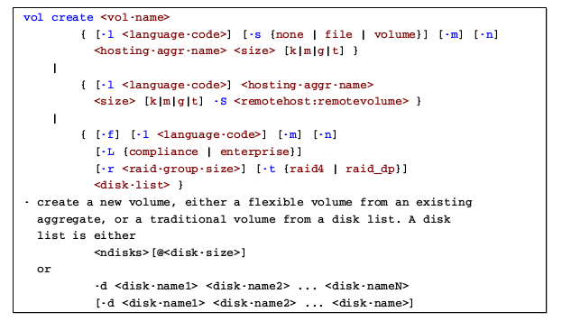
1. ARQUITECTURA LÓGICA Y FÍSICA DE LA SOLUCIÓN DE ALMACENAMIENTO
Creación de volúmenes flexibles
Sintaxis
enaire.es

Slide 32
1. ARQUITECTURA LÓGICA Y FÍSICA DE LA SOLUCIÓN DE ALMACENAMIENTO
Creación de volúmenes flexibles
Son necesarios los siguientes datos para los FlexVol’s:
Nombre3.
Tamaño (número seguido de k,m,g,t. De no indicarse ninguna letra se considerará que el tamaño va en bytes).
El agregado donde se ubicará el volumen.
Opcionalmente se puede indicar:
Tipo de garantía de espacio (-s seguido de volume, none o file ).
Idioma (-l seguido del idioma). Por defecto se usa el mismo idioma que en el volumen raíz.
enaire.es

Slide 33
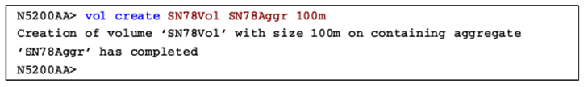
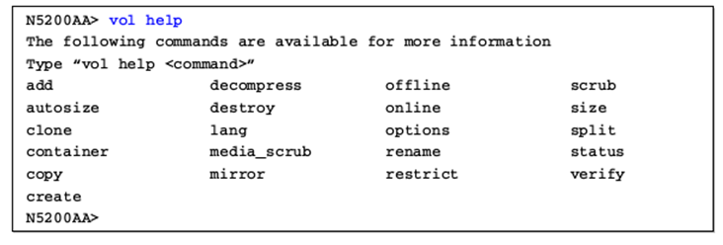
1. ARQUITECTURA LÓGICA Y FÍSICA DE LA SOLUCIÓN DE ALMACENAMIENTO
Creación de volúmenes flexibles y comandos específicos
Ejemplo de creación de volumen flexible
Para obtener más información de los volúmenes flexibles
enaire.es

Slide 34
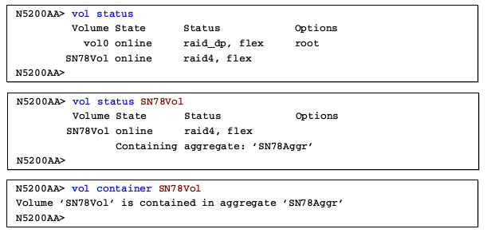
1. ARQUITECTURA LÓGICA Y FÍSICA DE LA SOLUCIÓN DE ALMACENAMIENTO
Gestión de volúmenes flexibles
Para obtener más información:
enaire.es

Slide 35
1. ARQUITECTURA LÓGICA Y FÍSICA DE LA SOLUCIÓN DE ALMACENAMIENTO
Configuración de un volumen para crecer automáticamente
Sintaxis del comando
-m <tamaño> es el tamaño máximo hasta el cual puede crecer.
-i <tamaño> es la cantidad de espacio en la que incrementamos su tamaño.
-on permite al volumen crecer automáticamente.
-off desactiva la funcionalidad de crecer automáticamente (por defecto).
-reset restaura las opciones de autodimensionamiento a los valores por defecto.
Ejemplo:
enaire.es

Slide 36
TEMA 2
Sistema operativo DATA ONTAP
enaire.es

Slide 37
2. Sistema Operativo DATA ONTAP
Data ONTAP: Visión general
Es un SO robusto, dedicado, multi-tarea, arquitectura micro-kernel.
Minimiza la complejidad y mejora la confiabilidad del sistema de almacenamiento.
Tiene un aspecto similar a un sistema UNIX siendo un kernel propietario.
Creado por Network Appliance, Inc.
Algunos de los beneficios incluidos en el kernel son:
No permite la instalación de software adicional de terceros.
Reduciendo así, la contención de recursos y el impacto de gestión de aplicaciones.
No permite la ejecución de scripts o ejecutables de terceros contra el kernel.
Aumentando la seguridad del kernel por virus o efectos dañinos de programación errónea.
enaire.es

Slide 38
2. Sistema Operativo DATA ONTAP
Data ONTAP: Visión general
Software de Sistemas de almacenamiento N-Series de IBM.
Tanto estándar como opcional directamente instalables sobre el kernel.
Al nivel más bajo, el kernel del Data Ontap comprende elementos básicos, como:
Un driver de interfaces de red.
Un Controlador RAID.
Sistema de ficheros WAFL (Write Anywhere File Layaout). Disposición de escritura de ficheros en cualquier lugar.
enaire.es

Slide 39
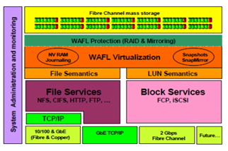
2. Sistema Operativo DATA ONTAP
Data ONTAP: Arquitectura
Data Ontap comprende los siguientes componentes:
Protección WALF-RAID y mirroring.
Gestión NVRAM.
Virtualización WAFL.
Gestión de Snapshot (copias de seguridad).
Servicios de ficheros.
Servicios de bloque.
Capa de red.
Capa de aplicación (protocolos y servicios).
Administración del sistema.
enaire.es

Slide 40
2. Sistema Operativo DATA ONTAP
Data ONTAP: Características
Características incluidas:
Volúmenes flexibles que no requieren de pre-particionado.
Uso de múltiples procesadores.
Acceso a nivel de bloque.
Usando FCP (FC SAN).
Usando iSCSI (IP-based Ethernet network).
5 niveles de acceso a datos
Protocolos de acceso a fichero, como: CIFS, NFS, HTTP, FTP (IP-based Ethernet network).
Recuperación y protección de datos.
Opciones de manejo de datos en disco para datos regulares y referencia a datos.
RAID de doble-paridad.
Wizard setup.
enaire.es

Slide 41
2. Sistema Operativo DATA ONTAP
Data ONTAP: Características
FilerView
Una herramienta Web de acceso remoto de administración y gestión del N-Series.
Snapshots (copias de seguridad)
Habilitación de un propio servicio de backup y recuperación del estado y datos del sistema.
FlexVol
Permite administrar y crear volúmenes de tamaño flexibles sobre un conjunto de discos.
enaire.es

Slide 42
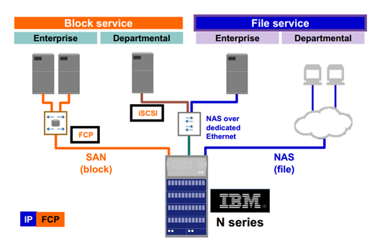
2. Sistema Operativo DATA ONTAP
Despliegue flexible de sistemas con almacenamiento en disco
enaire.es

Slide 43
2. Sistema Operativo DATA ONTAP
Data ONTAP: Diferenciaciones
Multiprotocolo
Protocolos soportados: NFS, CIFS, iSCSI, FCP, entre otros.
Reducción de carga de datos mediante la de-duplicación.
Flexibilidad en estaciones de trabajo y aplicaciones.
Alto-Rendimiento, RAID integrado
Ventajas del uso de doble paridad RAID, acelera y refuerza el uso de discos SATA para uso empresarial.
Snapshot
Recuperación rápida y sencilla de datos.
Uso eficiente y probado de SnapSuite
FlexVol
Mejorada la utilización de volúmenes flexibles.
enaire.es

Slide 44
TEMA 3
HERRAMIENTAS DE GESTIÓN
enaire.es

Slide 45
3. Herramientas de Gestión
Existen diferentes herramientas para gestionar el almacenamiento N-Series. La herramienta principal es la línea de comandos, que tiene 2 niveles de acceso diferentes: el interfaz RLM (sp) y el de gestión (e0M). En ambos caso se accede a través de la misma interfaz física, mediante ssh o telnet. Si se desea, se puede utilizar la herramienta GUI, Oncommand System Manager para la gestión del almacenamiento y monitorización básica de éste de forma sencilla y visual.
enaire.es

Slide 46
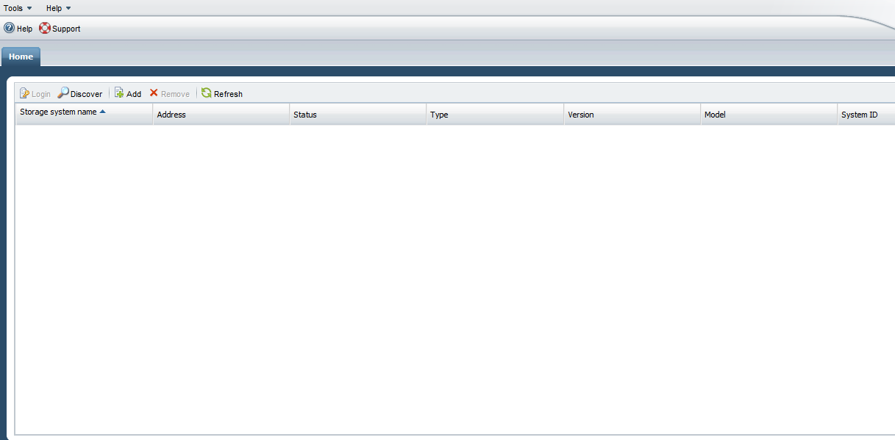
3. Herramientas de Gestión
enaire.es

Slide 47
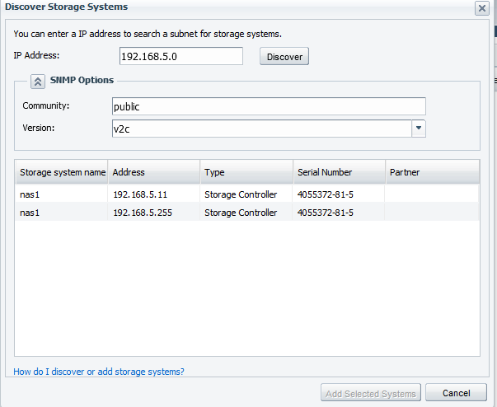
3. Herramientas de Gestión
Descubrir el almacenamiento mediante su ip de gestión (e0M)
enaire.es

Slide 48
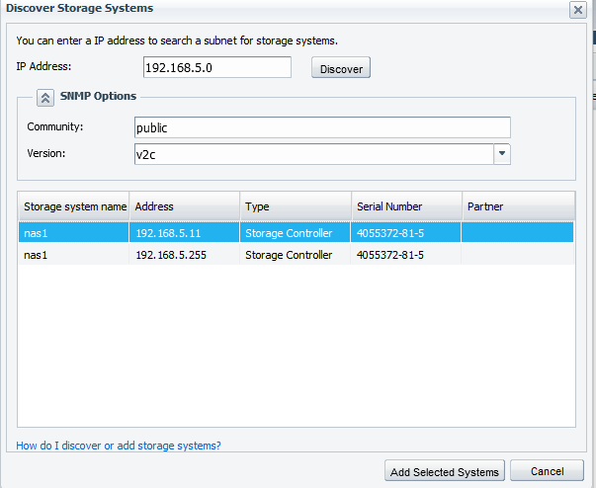
3.1 Herramientas de Gestión NetApp OnCommand System Manager 2.x
Descubrir el almacenamiento mediante su ip de gestión (e0M)
enaire.es

Slide 49
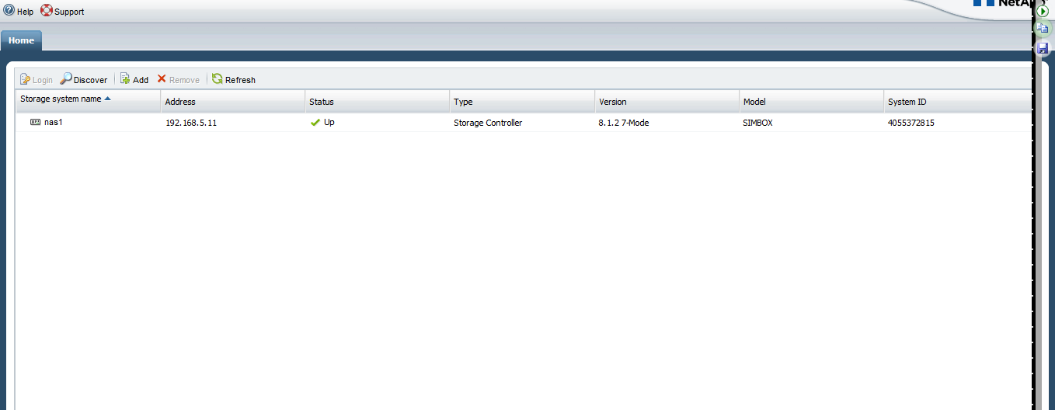
3.1 Herramientas de Gestión NetApp OnCommand System Manager 2.x
Descubrir el almacenamiento mediante su ip de gestión (e0M)
enaire.es

Slide 50
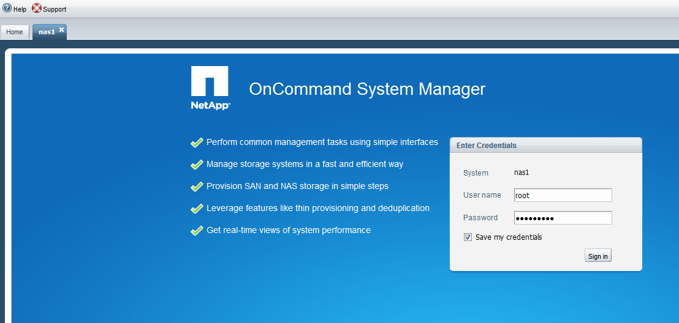
3.1 Herramientas de Gestión NetApp OnCommand System Manager 2.x
Autentificación
enaire.es

Slide 51
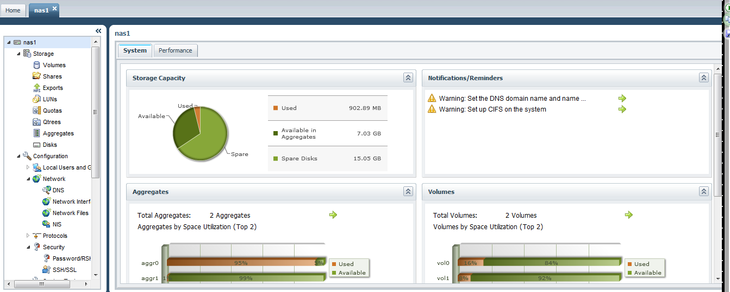
3.1 Herramientas de Gestión NetApp OnCommand System Manager 2.x
Pantalla principal de NetApp. Visión general del sistema.
enaire.es

Slide 52
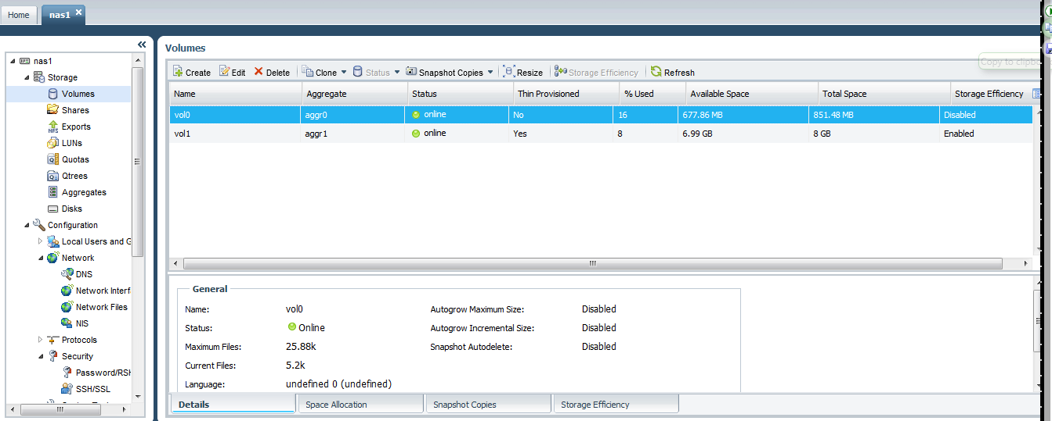
3.1 Herramientas de Gestión NetApp OnCommand System Manager 2.x
Visualización de volúmenes
enaire.es

Slide 53
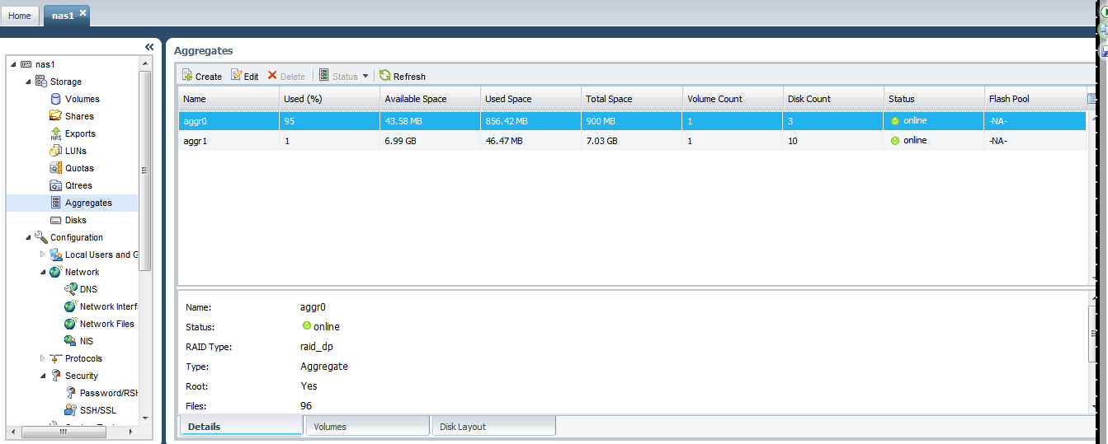
3.1 Herramientas de Gestión NetApp OnCommand System Manager 2.x
Visualización de agregados
enaire.es

Slide 54
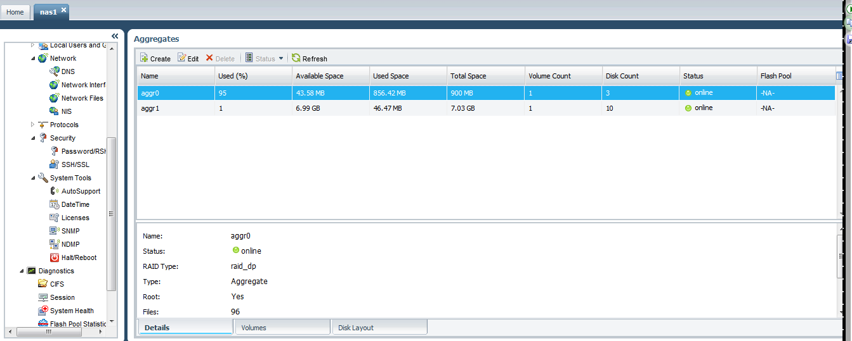
3.1 Herramientas de Gestión NetApp OnCommand System Manager 2.x
Diferentes opciones del menú principal
enaire.es

Slide 55
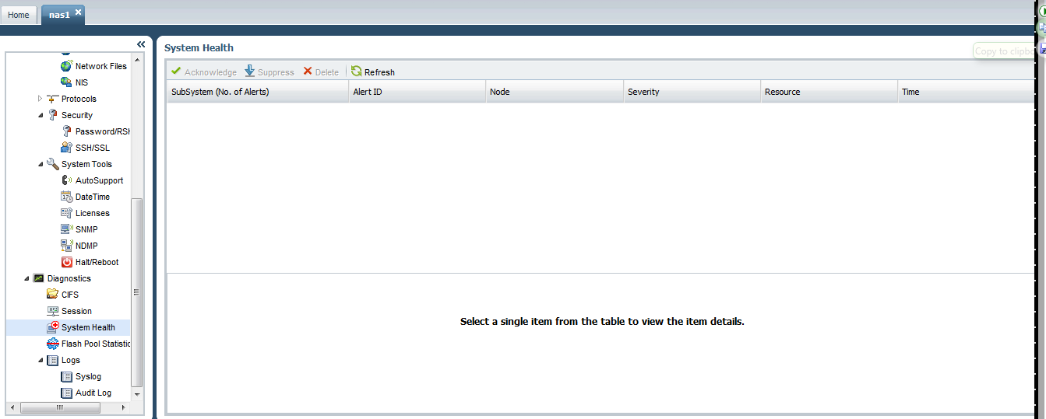
3.1 Herramientas de Gestión NetApp OnCommand System Manager 2.x
Alertas del sistema. Visualización de anomalías en el funcionamiento.
enaire.es

Slide 56
3.2 Acceso por consola al NAS
Existen dos formas de conexión diferentes usando la línea de comandos:
Vía interfaz de control remoto (sp o RLM). Esta conexión se utiliza para acceder a cada controladora del almacenamiento fuera del Sistema Operativo. Este tipo de conexión tiene herramientas avanzadas para la gestión del almacenamiento. El usuario por defecto es naroot. Se puede apagar el sistema, reiniciar, ver el estado de los ventiladores, fuentes de alimentación, sensores,…
Vía línea de comandos a través de la interfaz de gestión (e0M). Esta conexión se usa para gestionar el almacenamiento desde el Sistema Operativo. El usuario de acceso puede ser definido por el mismo usuario desde el Data Ontap.
En ambos casos se accede a través de la misma interfaz física, mediante ssh o telnet con un putty o terminal similar.
enaire.es

Slide 57
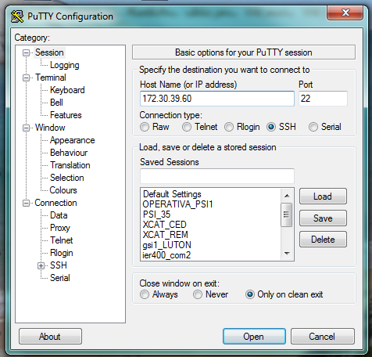
3.2 Acceso por consola al NAS
enaire.es

Slide 58
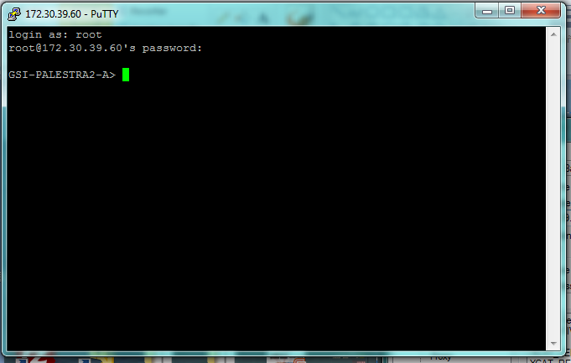
3.2 Acceso por consola al NAS
Acceso por putty mediante ssh.
enaire.es

Slide 59
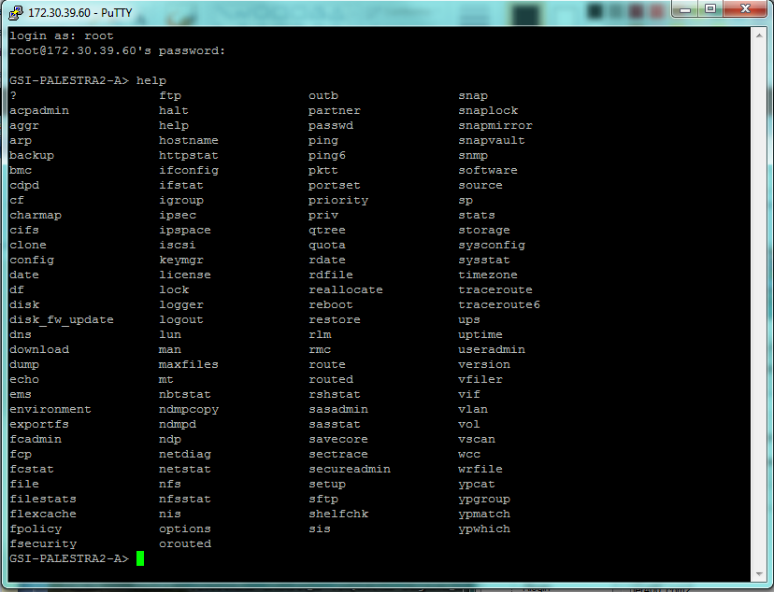
3.2 Acceso por consola al NAS
Menú de ayuda de comandos de Data Ontap
→ help
enaire.es

Slide 60
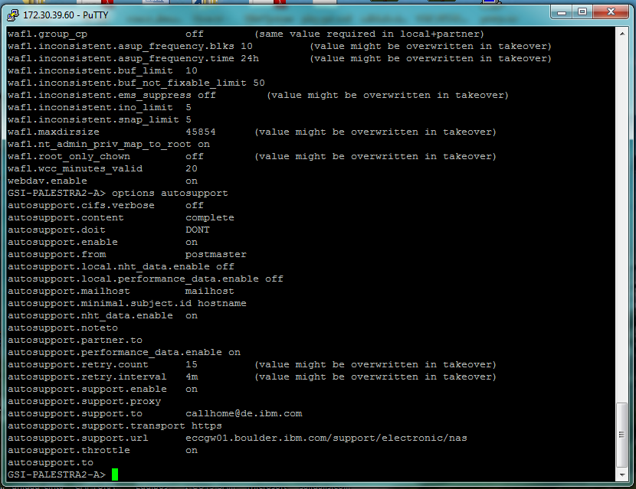
3.2 Acceso por consola al NAS
Menú de opciones de configuración de Data Ontap
→ options
enaire.es

Slide 61
3.2 Acceso por consola al NAS
Consultas del NAS por comandos en caso de fallo de disco:
disk show storage show sysconfig –r rdfile /etc/messages
Ficheros de configuración de la red
Environment status chassis all
enaire.es

Slide 62
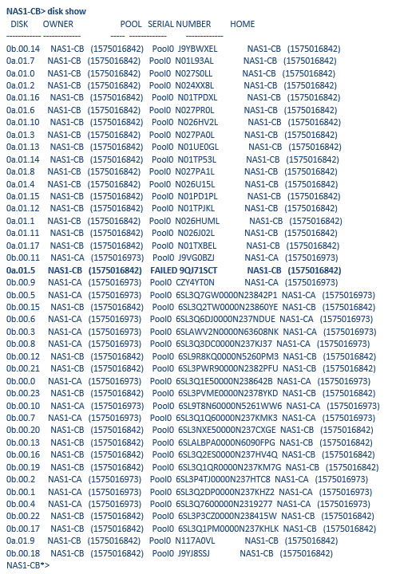
3.2 Acceso por consola al NAS
disk show: muestra todos los discos, en este caso tenemos un disco en fallo
Podemos ver el Disco el owner (en este caso es la propia máquina), Pool, serial number y el Home
Consultas del NAS por comandos en caso de fallo de disco:
enaire.es

Slide 63
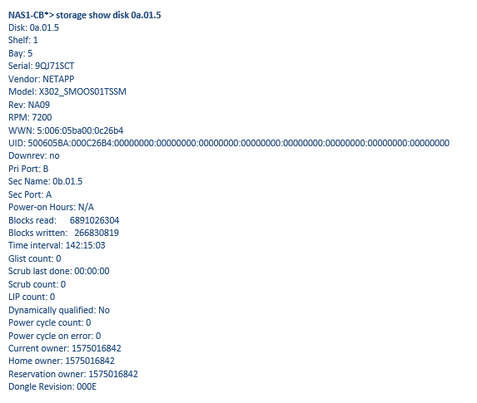
3.2 Acceso por consola al NAS
Consultas del NAS por comandos en caso de fallo de disco:
storage show disk 0a.01.5: con este comando sacamos mas información del disco que daba fallo anteriormente podemos consultar el espacio ocupado
enaire.es

Slide 64
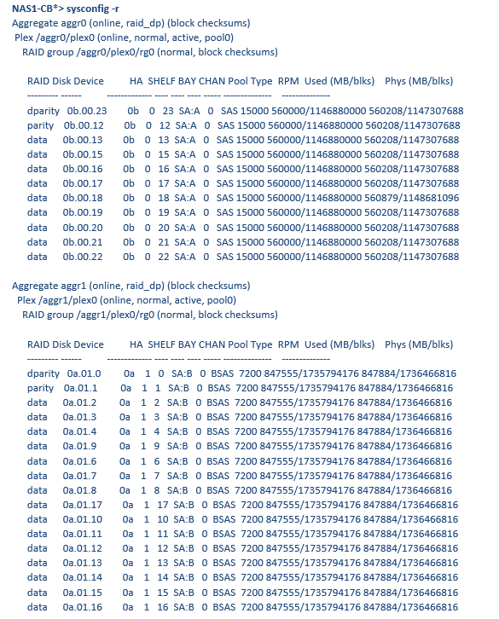
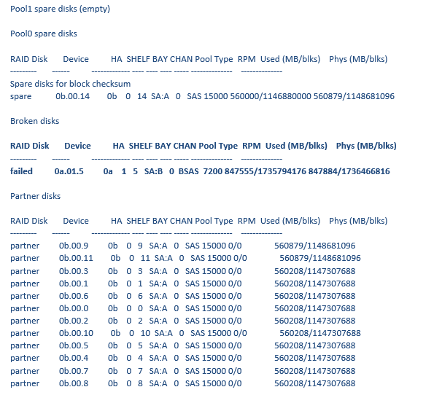
3.2 Acceso por consola al NAS
Consultas del NAS por comandos en caso de fallo de disco:
sysconfig –r: con este comando sacamos información más ampliada del estado de los discos y muestra los discos en fallo
enaire.es

Slide 65
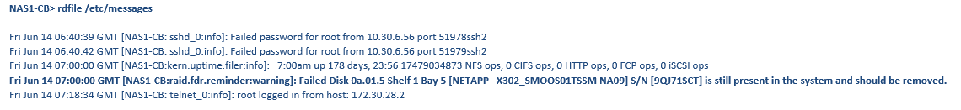
3.2 Acceso por consola al NAS
Consultas del NAS por comandos en caso de fallo de disco:
rdfile /etc/messages: consultando los mensajes también podemos consultar el error del disco
enaire.es

Slide 66
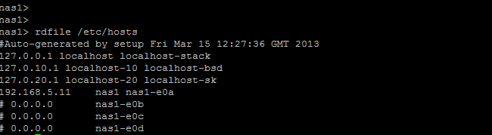
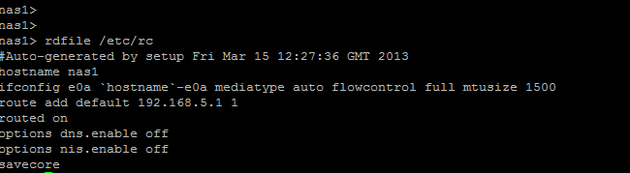
3.2 Acceso por consola al NAS
Ficheros de configuración de la red
etc/hosts se usa para resolución local de nombres
etc/rc se usa para la configuración de la red
enaire.es

Slide 67
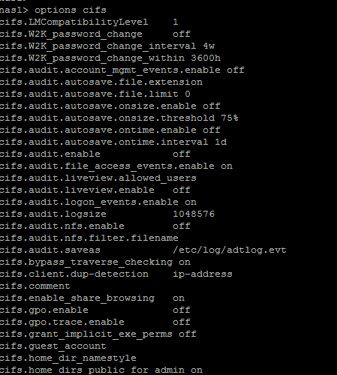
3.2 Acceso por consola al NAS
El comando options, da información detallada de la configuración del sistema Data ONTAP. La mayoría de las opciones se definen aquí.
enaire.es

Slide 68
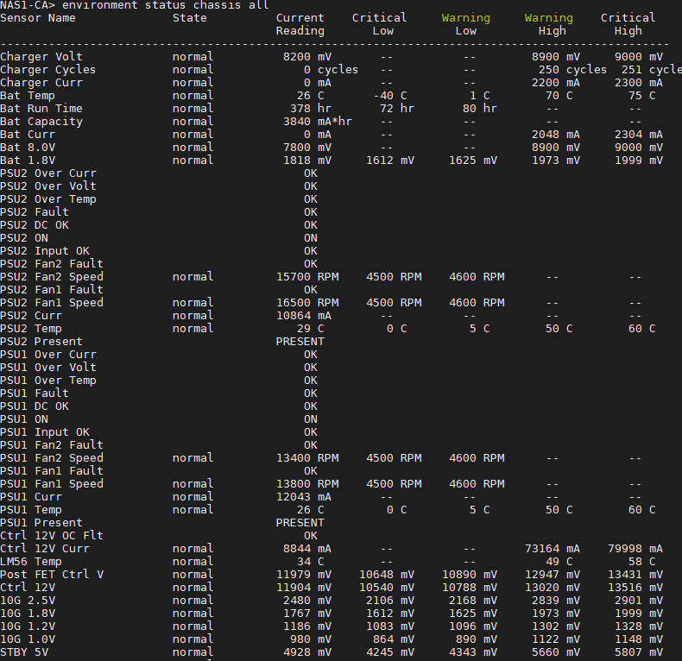
3.2 Acceso por consola al NAS
Comprobación de los componentes de la controladora: - Environment status chassis all - Environment status chassis list-sensors
enaire.es

Slide 69
TEMA 4
Comandos NFS
enaire.es

Slide 70
Comandos NFS
nfs setup (Ejecuta el asistente de configuración NFS) exportfs (Muestra las exportaciones actuales)
exportfs -p path (Añade los path exportar en el fichero / etc / exports) exportfs -uav (No exporta todos los path exportados actuales) exportfs -u path (No exporta un path específico de memoria) exportfs -z path (No exporta un path de exportación específico, y también lo elimina de / etc / exports) exportfs -a (Actualizaciones búfer de memoria con los contenidos en / etc / exports) nfsstat -d (Muestra estadísticas NFS)
enaire.es

Slide 71
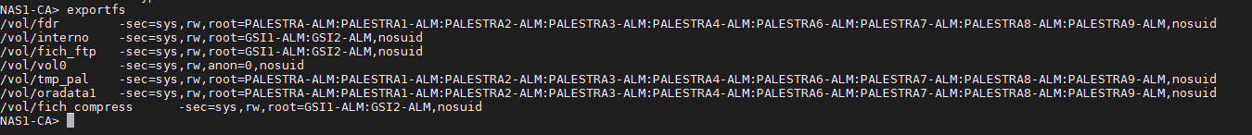
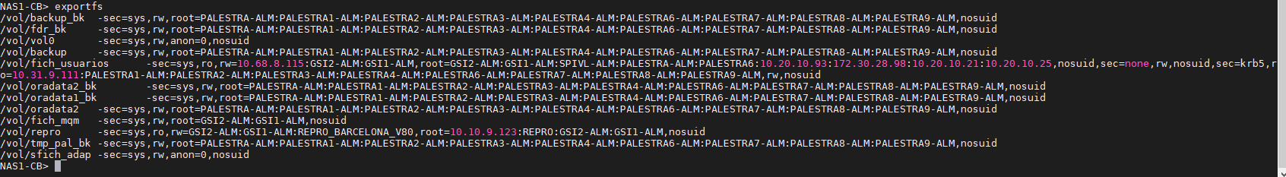
4.1 EXPORTACIÓN NFS DE VOLÚMENES
Cada volumen tiene una configuración de exportación NFS propia para el acceso al mismo. A
B
enaire.es

Slide 72
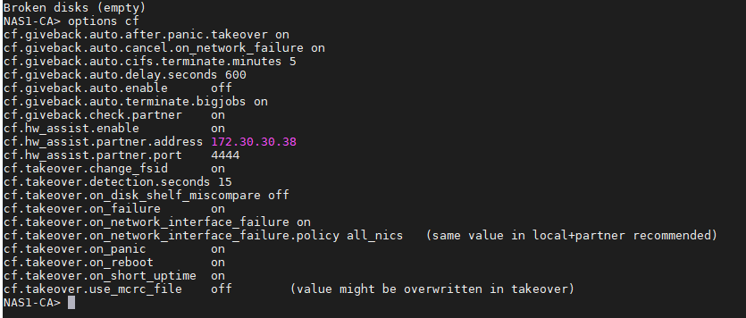
CONFIGURACIÓN DE FAILOVER ANTE CAÍDA
Además de tener habilitado el clúster de controladoras, habrá que configurar en el menú Options de DataOntap la activación del takeover a nivel de clúster ante un fallo de desconexión de los posibles caminos de acceso al almacenamiento en disco de que maneja cada controladora. Esta sería la configuración recomendada.
enaire.es

Slide 73
Filesystem publicados por NFS del NAS
sacta@gsi1$ showmount -e nas1-ca-alm
Export list for nas1-ca-alm:
/vol/fdr (everyone)
/vol/interno (everyone)
/vol/fich_ftp (everyone)
/vol/vol0 (everyone)
/vol/tmp_pal (everyone)
/vol/oradata1 (everyone)
/vol/fich_compress (everyone)
sacta@gsi1$ showmount -e nas1-cb-alm
Export list for nas1-cb-alm:
/vol/backup_bk (everyone)
/vol/fdr_bk (everyone)
/vol/vol0 (everyone)
/vol/backup (everyone)
/vol/fich_usuarios 10.68.8.115,GSI2-ALM,GSI1-ALM,10.31.9.111,PALESTRA1-ALM,PALESTRA2-ALM,PALESTRA3-ALM,PALESTRA4-ALM,PALESTRA6-ALM,PALESTRA7-ALM,PALESTRA8-ALM,PALESTRA9-ALM
/vol/oradata2_bk (everyone)
/vol/oradata1_bk (everyone)
/vol/oradata2 (everyone)
/vol/fich_mqm (everyone)
/vol/repro GSI2-ALM,GSI1-ALM,REPRO_BARCELONA_V80
/vol/tmp_pal_bk (everyone)
/vol/sfich_adap (everyone)
enaire.es

Slide 74
TEMA 5
Comandos Autosupport y Cluster
enaire.es

Slide 75
5.1 Autosupport
Para habilitar el autosupport: options autosupport.support.enable on Para deshabilitarlo: options autosupport.support.enable off Para poner descripción a una alerta autosupport: autosupport.doit “description “
enaire.es

Slide 76
5.1 Autosupport
Generar autosupport en ARRAY
Se debe hacer en las dos controladoras:
sacta@gsi1$ ssh root@nas1-ca-alm
NAS1-CA> options autosupport.doit DO
sacta@gsi1$ ssh root@nas1-cb-alm
NAS1-CA> options autosupport.doit DO
Esto generará un autosupport en el directorio /etc/log/autosupport de cada controladora.
Para acceder al autosupport generado seguimos los siguientes pasos. Ponemos el ejemplo de la controladora A, con la controladora B sería lo mismo:
enaire.es

Slide 77
5.1 Autosupport
Acceder al filesystem /vol/vol0 que publica por NFS el array:
sacta@gsi1$ showmount -e nas1-ca-alm
Export list for nas1-ca-alm:
/vol/fdr (everyone)
/vol/interno (everyone)
/vol/fich_ftp (everyone)
/vol/vol0 (everyone)
/vol/tmp_pal (everyone)
/vol/oradata1 (everyone)
/vol/fich_compress (everyone)
sacta@gsi1$ ping nas1-ca-alm
PING nas1-ca-alm (10.10.201.68) 56(84) bytes of data.
64 bytes from nas1-ca-alm (10.10.201.68): icmp_seq=1 ttl=255 time=0.156 ms
^C
--- nas1-ca-alm ping statistics ---
1 packets transmitted, 1 received, 0% packet loss, time 774ms
rtt min/avg/max/mdev = 0.156/0.156/0.156/0.000 ms
sacta@gsi1$ cd /net/10.10.201.68/vol/vol0/etc/log/autosupport
sacta@gsi1$ ls -lt | more
total 604
-rw-r--r-- 1 root root 355615 Nov 24 2022 202211241120.0.http_tmp
drwxr-xr-x 2 root root 20480 Nov 24 2022 202211241120.0.files
-rwxr-xr-x 1 root root 0 Nov 24 2022 202211241120.0.post
enaire.es

Slide 78
5.1 Autosupport
sacta@gsi1$ df -h
Filesystem Size Used Avail Use% Mounted on
/dev/mapper/vg_sacta-lv_root 30G 12G 17G 42% /
tmpfs 32G 0 32G 0% /dev/shm
/dev/sda2 485M 39M 421M 9% /boot
/dev/sda1 200M 256K 200M 1% /boot/efi
/dev/mapper/vg_sacta-lv_sacta_home 60G 32G 25G 57% /sacta_home
nas1-cb-alm:/vol/fich_mqm 110G 580M 109G 1% /fich_mqm
nas1-cb-alm:/vol/repro 200G 88G 113G 44% /repro
nas1-cb-alm:/vol/fich_usuarios 1.2T 77G 1.1T 7% /fich_usuarios
nas1-ca-alm:/vol/fich_ftp 50G 59M 50G 1% /fich_ftp
nas1-ca-alm:/vol/fich_compress 300G 3.6G 297G 2% /fich_compress
nas1-ca-alm:/vol/interno 50G 105M 50G 1% /interno
10.10.201.68:/vol/vol0 444G 6.2G 438G 2% /net/10.10.201.68/vol/vol0
enaire.es

Slide 79
5.1 Autosupport
El filesystem se desmonta de manera automática. Si no queremos esperar podemos desmontarlo a mano:
sacta@gsi1$ umount /net/10.10.201.68/vol/vol0
Los tar generados de las controladoras A y B los subimos a: http://www.ecurep.ibm.com/app/upload
enaire.es

Slide 80
5.2 Cluster
cf enable (cluster enable) cf disable (deshabilitar cluster) cf takeover (hacerse cargo de los recursos de la otra controladora) cf giveback (devolver recursos de la controladora después de una toma de control)
enaire.es

Slide 81
Takeover en CF Status
5.2 Cluster
Si al consultar el comando cf status aparece en estado takeover será necesario verificar en este orden
La otra controladora no tendrá acceso vía ssh. Verificar en primer lugar que está encendida. Realizar una prueba de ping.
Acceder a la controladora A desde la controladora B:
ICARO-B(takeover)> partner
ICARO-A/ICARO-B> cf status
ICARO-A has been taken over by ICARO-B.
Una vez dentro de la controladora afectada se comprobaran los ficheros /etc/rdfile, /etc/hosts, interface de red, etc.. para verificar que está en buen estado.
Tras confirmar que la controladora A está funcionando de forma correcta se realizará un “giveback” para devolver los servicios.
ICARO-B(takeover)> cf giveback
Verificar que el estado es el correcto en la controladora A:
ICARO-A> cf status
Cluster enabled, ICARO-B is up.
Interconnect status: up.
enaire.es

Slide 82
TEMA 6
Configuración de red de almacenamiento de los servidores
enaire.es

Slide 83
6. Configuración de red de almacenamiento de los servidores
Se configura la red de los servidores creando un bonding modo 1 (modo activo-pasivo) con las interfaces de red correspondientes a las tarjetas de 10GbE en cada servidor.
En la Configuración del ACC → GSI y PALESTRA (eth12-eth14), SPIV (eth6-eth10)
Para comprobar que el bonding está creado y funcionando ejecutar:
[root@gsi1]# cat /proc/net/bonding/bond0
enaire.es

Slide 84
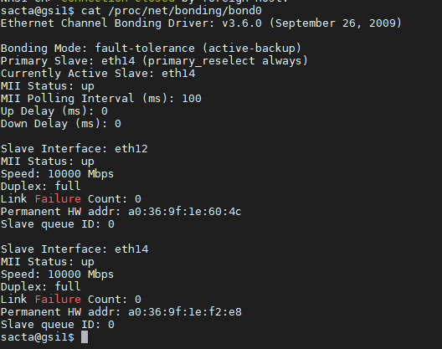
6.1 Configuración servidores en Entorno ACC
Mostrará la siguiente información:
Se deberá comprobar la comunicación desde el servidor a las controladoras ya configuradas y el comportamiento correcto del bonding.
enaire.es

Slide 85
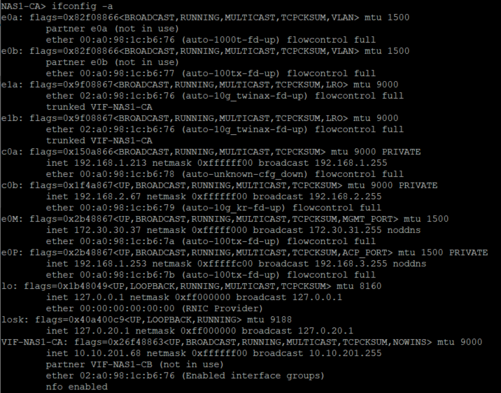
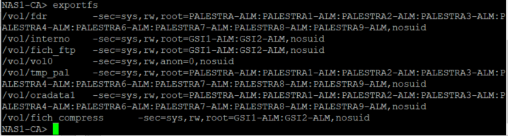
6.1 Configuración RED en el NAS
Para consultar la configuración utilizaremos ifconfig –a como en los servidores:
Como podemos ver en la captura, las interfaces e1a y e1b pertenecen a un VIF (Virtual Interface =bonding) y están configuradas a 10GB.
Este VIF se utiliza para la publicación NFs en el Lan de mantenimiento:
enaire.es

Slide 86
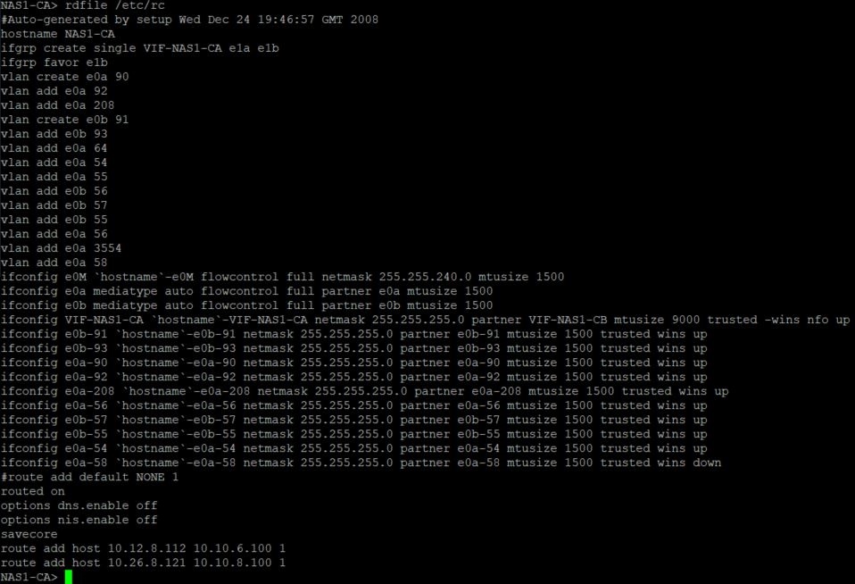
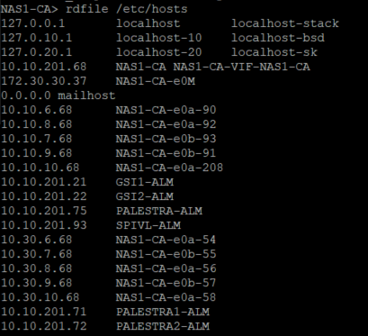
6.1 Configuración RED en el NAS
El fichero /etc/rc se utiliza para la configuración de la red. En esta captura del CED, podemos ver que hay configurado un VIF-NAS1-CA que utiliza las interfaces de red e1a y e1b.
El VIF se puede ver como un bonding.
Los ficheros de configuración utilizados son el /etc/rc y el /etc/hosts:
enaire.es

Slide 87
TEMA 7
Arranque y Parada
enaire.es

Slide 88
7.1 Arranque Ordenado
Para realizar el arranque de todos los servidores y arrays que componen el Sistema se debe acceder desde la Red de Gestión a la dirección IP de la IMM de cada servidor y a las controladoras del array. Se realizará en primer lugar el arranque de los ARRAY N6210 y en segundo lugar el de los servidores. Esto evitará problemas al montar filesystem de manera automática desde los servidores.
Partiendo de un arranque desde cero, se realizarán los siguientes pasos y en este orden:
enaire.es

Slide 89

7.1 Arranque Ordenado
1.- Encender la cabina de discos y dejar un tiempo aproximado de 3 minutos antes de pasar al siguiente punto.
2.- Encender las dos controladoras que componen el ARRAY N6210.
3.- Acceder a cada una de las controladoras y ejecutar el comando “cf status” verificando que la salida sea la siguiente:
NOTA: Si al consultar el comando cf status aparece en estado takeover será necesario realizar los pasos indicados en el punto 5.2 Cluster.
enaire.es

Slide 90
7.2 Parada Ordenada
Una vez realizada la parada Software del sistema, para realizar la parada Hardware de la plataforma IBM, se deben seguir los pasos siguientes:
SERVIDORES IBM:
1º.- Desde la linea de comandos linux ejecutar el comando de parada:
[root@servidor ~]# shutdown –H now
2º.- Acceder a la IMM del servidor
[root@servidor ~]# ssh USERID@icaro9-imm
system> power off
enaire.es

Slide 91
7.2 Parada Ordenada
ARRAY N6210:
[root@spvbk1 ~]# ssh array1-a
Warning: Permanently added 'array1-a,192.168.19.101' (RSA) to the list of known hosts.
root@array1-a's password:
ICARO-A> halt
[root@spvbk1 ~]# ssh array1-b
Warning: Permanently added 'array1-a,192.168.19.101' (RSA) to the list of known hosts.
root@array1-a's password:
Comprobar que aparece el takeover en el nodo B al parar la controladora A. En este momento la controladora B se hace cargo de publicar los recursos de la controladora A.
ICARO-B> halt
enaire.es

Slide 92
7.2 Parada Ordenada
Una vez realizados los pasos anteriores procedemos con: Apagado físico del array:
Primero apagar las controladoras: botón alimentación.
Segundo apagar la cabina de discos.
enaire.es

Slide 93

Dudas, ruegos, preguntas…¿?
93

Slide 94
Gracias
94

Slide 95
HOJA DE CONTROL DE LA DOCUMENTACIÓN
TÍTULO
Curso de Almacenamiento NAS
CÓDIGO |  | 1ª EDICIÓN | EDICIÓN VIGENTE
SGGMC4502.100 |  | Fecha: 19/01/23 | EDICIÓN Nº: 1
CLASIFICACIÓN |  | TIPO DE DOCUMENTO | ESTADO
Público |  | Documento Técnico | Borrador
Interno X |  | Presentación X | En Revisión
De exclusivo uso por Enaire |  | Propuesta/Informe | Actualizable
Confidencial |  | Otros: | Informe Final X
NOMBRE DE FICHERO |  | SGGMC4502.100
RUTA DEL ARCHIVO |  | P:\DOCUMENTACION AENA\NAVEGACIÓN AÉREA\AUTOMATIZACION\ SACTA.S\GENERAL.G\GENERAL.G\Manual Curso.MC
 | NOMBRE / PUESTO |  |  | FIRMA / FECHA
REALIZADO | Departamento Despliegue de Sistemas ATM |  |  | Visado en gestor documental
REVISADO | Myriam Santamaría González / Jefa Departamento Metodología y Aseguramiento del Sistema ATM |  |  | Visado en gestor documental
APROBADO | Francisco Martínez Rico / Jefe de la División de Automatización |  |  | Visado en gestor documental
95

Slide 96
HOJA DE CONTROL DE LA DISTRIBUCIÓN
NOMBRE | PUESTO | ORGANIZACIÓN
 | Personal de la División de Automatización | Enaire
 | Jefes Departamento de Ingeniería de Explotación de Sistemas ATC de las 5 DRNAs | Enaire
Javier Lores Riesgo | Jefe Departamento Ingeniería y Explotación de Sistemas Centralizados | Enaire
96

